Slide 1
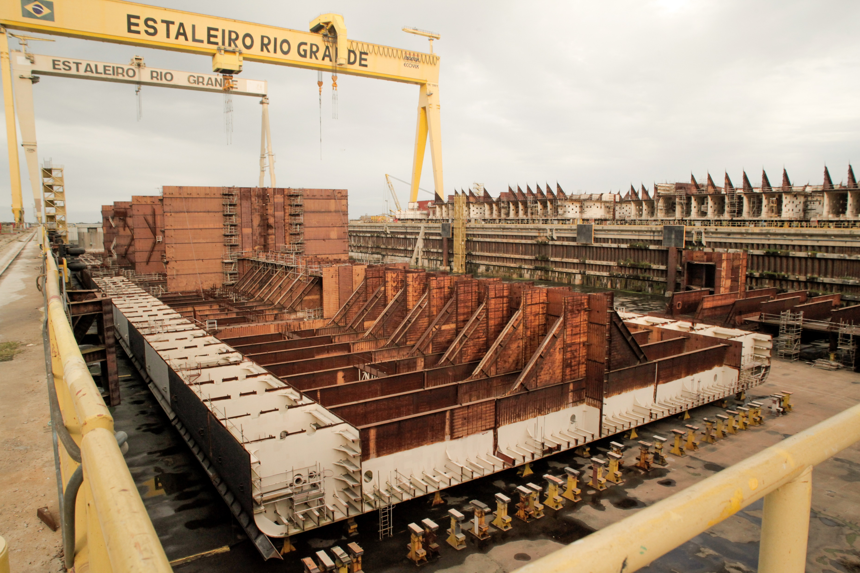
GRUPO ECOVIX
Rio Grande, 29 de agosto 2018

Slide 2
8. Plano de Recuperação Judicial – Meios de Recuperação
NO PRAZO DE DOIS ANOS
Pagamento dos credores trabalhistas incontroversos e negociação coletiva para encerrar reclamações em andamento
Constituição da UPI-1 com transferência de ativos e dívidas
Conclusão de negociação de processos de monetização para pagamento de credores e estabilização do caixa do estaleiro
Emissão de títulos mobiliários (Debêntures 1ª e 2ª Emissão)
Instrumentalização do alongamento das dívidas
limpeza do estaleiro com a venda de materiais remanescentes para poder operar
Início dos projetos para expansão de novas atividades (atividade portuária, processamento de aço para indústria metal mecânica e finalização da P-71)
Venda do Estaleiro para operador (backstop underwriter)
ENTRE 2 E 8 ANOS
PERÍODO E A RETOMADA DO MERCADO
Reorganização operacional a partir da posição do operador
Captação de novos recursos para expansão das atividades
Estabilização financeira e operacional para participação de novas concorrências
Busca de investidor estratégico para alienação e pagamento dos credores (os credores terão que aprovar, na forma do mecanismo do PRJ, a venda para investidor estratégico)

Slide 3
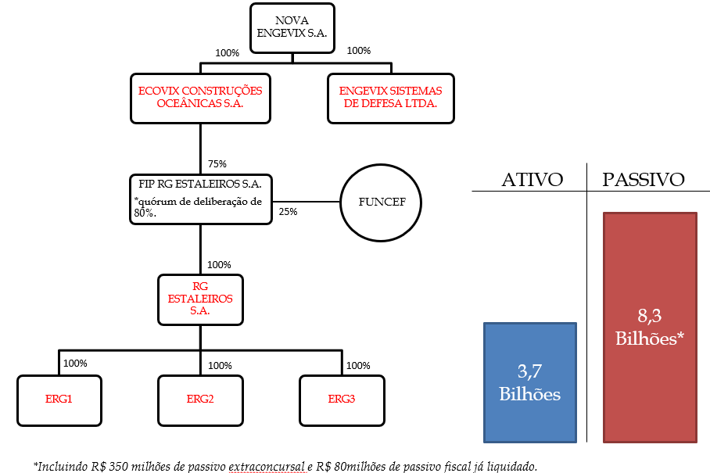
8. Plano de Recuperação Judicial – Meios de Recuperação
A UPI será constituída considerando partes dos ativos
Visão geral
Constituição da UPI-1 por operação societária prevista no PRJ e aprovada em AGC (o PRJ agrega flexibilidade para a referida operação, a fim de que o melhor mecanismo possa ser utilizado após 2 anos da homologação)
Pagamento mínimo de R$18.500.000,00 e assunção do passivo das Classes II e III, bem como de credores extraconcursais, devidamente reestruturados na forma do PRJ
A quantidade de credores que aderirem à Debênture 2ª Emissão (sem deságio) irá determinar o deságio da Debênture 1ª Emissão (observando que se todos os credores que estão aptos a aderir à Debênture 2ª Emissão o fizerem, o deságio, considerando o ativo de R$ 3,7 bilhões, será de 76,64%) (será necessário aguardar as adesões para se ter o deságio exato)
UPI-1 será a emissora das debêntures que serão subscritas e integralizadas com créditos dos credores das Classes II e III (os credores receberão as debêntures em pagamento da dívida do Grupo Ecovix, tornando-se credores da UPI-1)
UPI-1 será responsável pelo pagamento das debêntures, nos termos da escritura de emissão, com previsão de eventos de liquidez
O investidor que adquirir a UPI-1, portanto, irá adquirir, além dos ativos, as dívidas das Classes II e III reestruturadas na forma do PRJ
Constituição e alienação da UPI

Slide 4
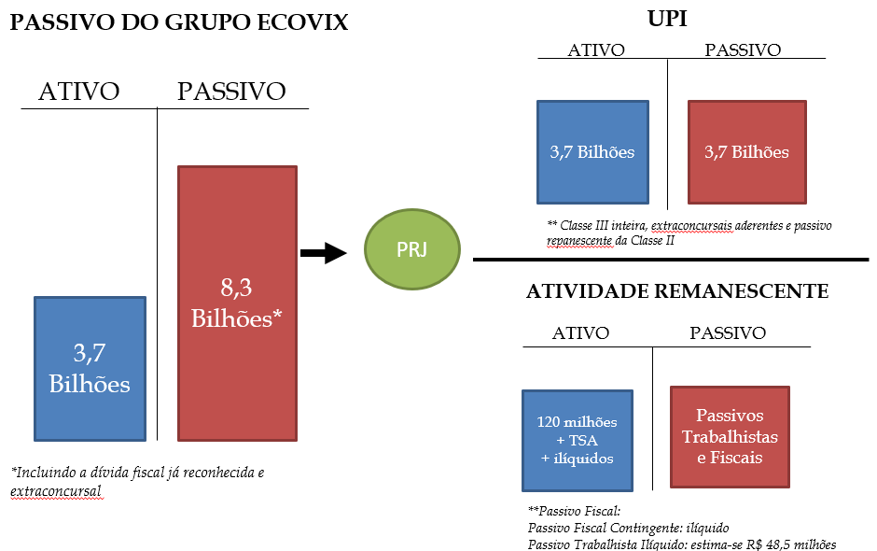
8. Plano de Recuperação Judicial – Meios de Recuperação – UPI - 1
Visão geral sobre a implementação da UPI-1
Fonte: Grupo Ecovix

Slide 5
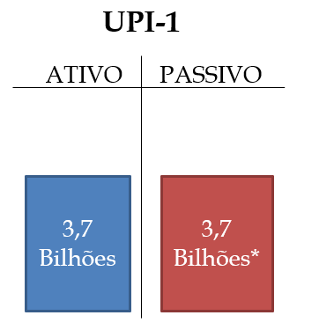
8. Plano de Recuperação Judicial – Meios de Recuperação – UPI - 1
Dívida da UPI-1
Créditos da Classe III: R$ 2,8 bilhões (após aplicação do deságio*) a serem quitados mediante subscrição das Debêntures 1ª Emissão
Valor de R$ 55 milhões remanescentes da Classe II, quitados mediante subscrição das Debêntures 2ª Emissão ou título de dívida equivalente
Valor de R$ 843.910.166,23 referente aos credores extraconcursais e detentores de garantias de participação societária (que se estima que irão aderir ao PRJ)
Debêntures 2ª Emissão (estimado): R$ 844 milhões
Principais Credores: Bradesco (R$ 667.174.823,78), Banrisul (R$ 84.845.360,83) e Banco Pine (R$ 81.143.882,81); e IMG (R$ 10.746.098,81).
Debêntures 1ª Emissão: R$ 2,8 bilhões
Principais Credores: SSF/Petrobrás (R$ 4.373.939.014,90), COSCO (R$ 588.180.724,47) Banco do Brasil (R$ 351.574.738,29) e CEF (R$ 285.042.171,86).
*o deságio poderá variar de 76,64% para menos, de acordo com a quantidade de credores que aderir às Debênture 2ª Emissão que não prevê deságio. No atual cenário o deságio estimado é de 60% (principalmente em razão de BB e CEF não terem aderido)
Fonte: Grupo Ecovix

Slide 6
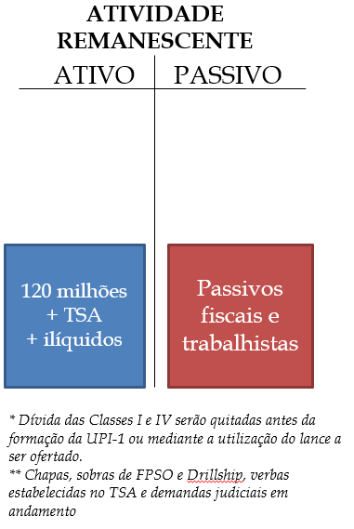
8. Plano de Recuperação Judicial – Atividade Remanescente
Os ativos remanescentes permaneceram com a atividade principal do Grupo.
Dívida remanescente
Passivo Fiscal Líquido: R$ 80 milhões (estimado)
Passivo Fiscal Contingente: ilíquido
Passivo Trabalhista Ilíquido: estima-se R$ 48,5 milhões
Atividade remanecente
Operação do estaleiro durante o período de transição
Venda de sucatas (sobras da construção original de plataformas – FPSO e Drillship)
Revisão do passivo fiscal
Eventos de monetização decorrentes de processos em andamento
Desenvolvimento de atividades de reparo durante a estruturação da UPI-1
Consultoria de engenharia para o mercado naval (inclusive para a própria UPI-1)
Fonte: Grupo Ecovix

Slide 7
8. Plano de Recuperação Judicial – Proposta de Pagamento
E seguir detalhamento sobre as condições previstas no plano aprovado.
Créditos trabalhistas
Crédito com Garantia Real
1ª Tranche: Até 5 salários mínimos por credor, referente aos valores devidos no período de 3 meses anteriores à data do ajuizamento da recuperação, no prazo de 30 dias após a homologação
2ª Tranche: O restante será pago em 1 ano (4 parcelas trimestrais)
Opção A. Debêntures da 2ª Emissão emitidas pela UPI-1
Opção B: (i) R$ 15.000.000,00, no prazo de 1 ano, dividido em parcelas progressivas; (ii) 60% do valor que sobejar o montante de R$ 15.000.000,00 da alienação dos bens que compõem a garantia real; e (iii) o remanescente será subscrito em Debêntures da 2ª Emissão
Créditos Quirografários
Créditos de ME/EPP
Em geral: Debêntures 1ª Emissão (até 76,46% de deságio na subscrição, a depender da quantidade de credores em cada emissão), emitidas pela UPI-1.
Cada fornecedor receberá R$ 30 mil, até o limite do seu crédito, em pagamento parcial ou total em até 180 dias da homologação judicial do Plano.
Fornecedores: (i) devolução de equipamentos que não utilizados na construção das plataformas; e/ou (ii) 2% aplicado sobre o valor global do novo contrato, limitado a R$ 5.000.000,00 por credor
Receberá o crédito integral em 3 anos (sem prejuízo de antecipação já proposta pelo Grupo Ecovix)
Fonte: Plano de Recuperação Judicial

